Slide 1
В данном файле будут представлены шаблонные слайды, которые вы можете использовать для защиты своих проектов.
Вы можете выбрать простой слайд без дополнительного оформления или выбрать слайд с вставкой своего изображения (изображение-пример нужно заменить на своё)
Так же к этому файлу будет приложена памятка, как можно сделать свою презентацию более уникальной
Ненужные слайды обязательно следует удалить перед защитой проекта
Использовать не шаблонные слайды строго запрещено
Вы можете менять фон слайдов, цвета, добавлять изображения по теме проекта главное что бы оформление не отвлекало от сути!!!!!!!
УДАЛИТЬ СЛАЙД!

Slide 2
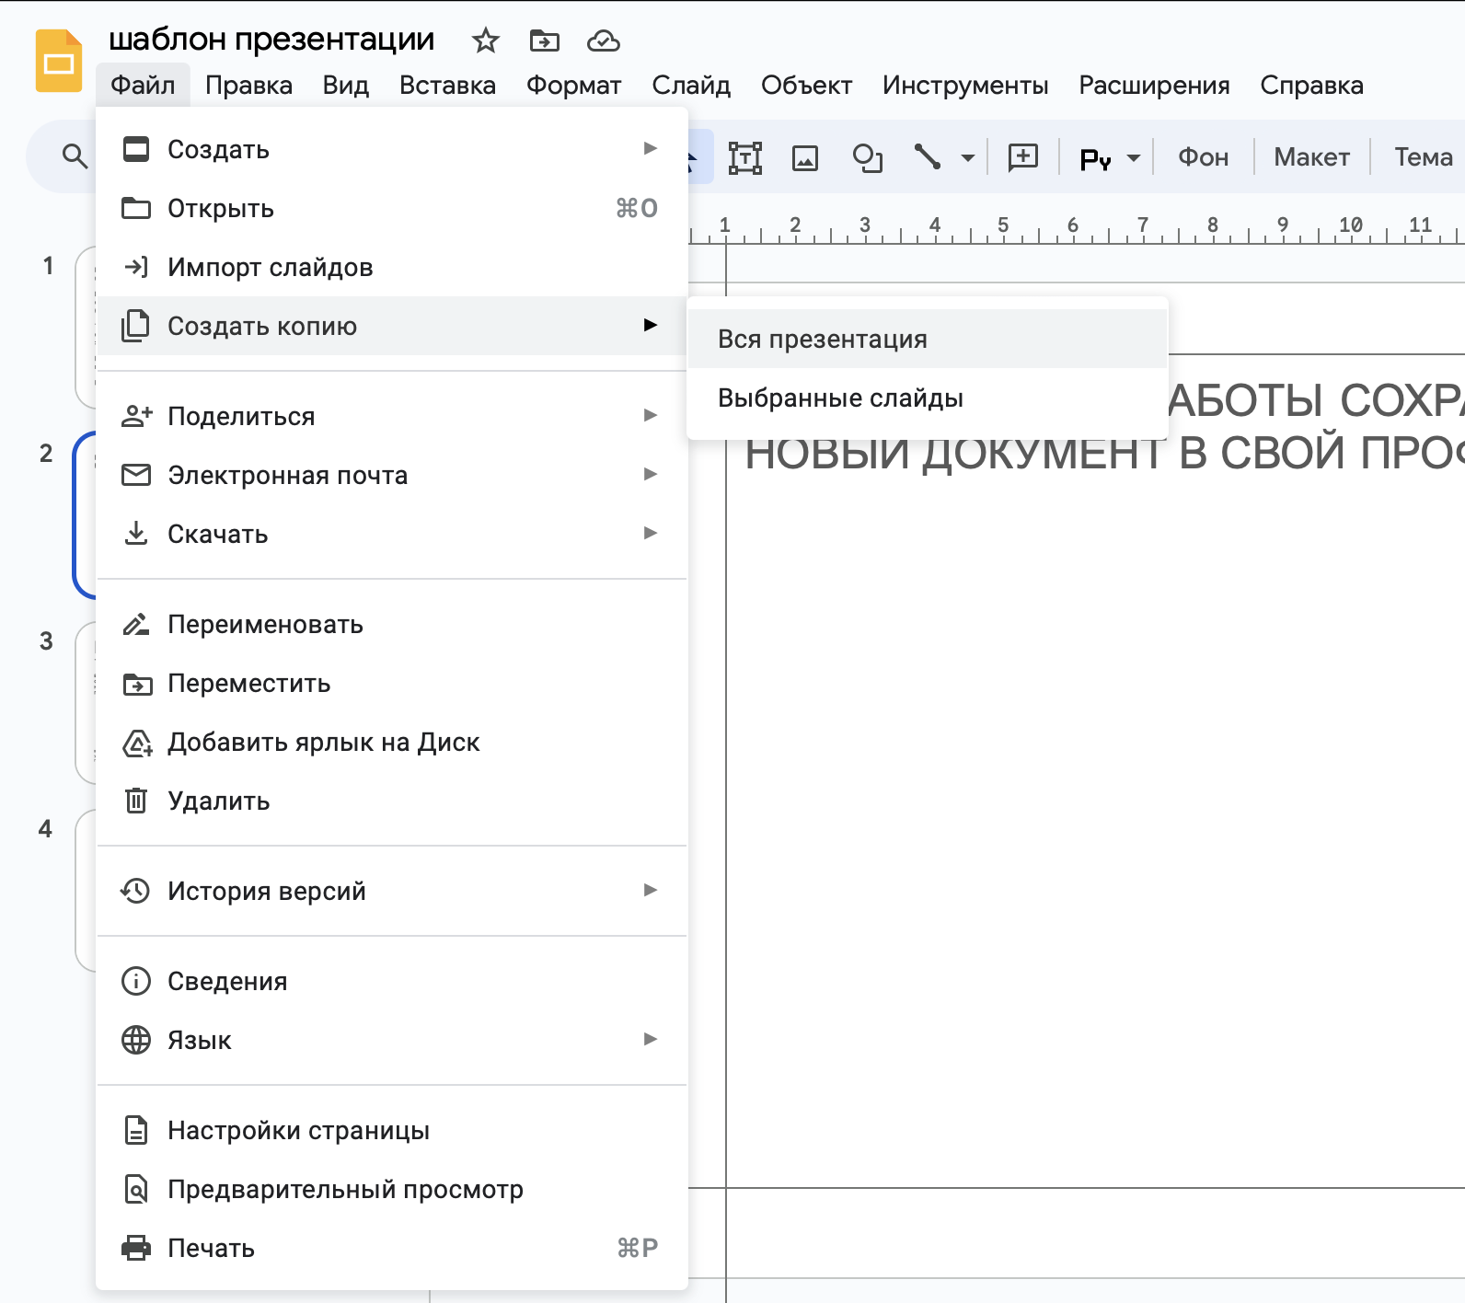
ДЛЯ ТЕХ КТО РАБОТАЕТ В GOOGLE SLIDES. ПЕРЕД НАЧАЛОМ РАБОТЫ СОЗДАЙТЕ КОПИЮ ЭТОЙ ПРЕЗЕНТАЦИИ И РАБОТАЙТЕ В КОПИИ!
УДАЛИТЬ СЛАЙД!

Slide 3
Название проекта
Тема проекта
Выполнил учащийся лицея Иванов Иван Алексеевич, 8 «М» Состав команды (если необходимо): (ФИО, класс) Наставник: Прекрасный Проект Проектович Год:
Министерство науки и высшего образования Российской Федерации.Федеральное государственное автономное образовательное учреждение высшего образования «Национальный исследовательский ядерный университет «МИФИ» Предуниверситарий НИЯУ МИФИ. Университетский лицей № 1523.

Slide 4
Название проекта
Тема проекта
Выполнил учащийся лицея Иванов Иван Алексеевич, 8 «М» Состав команды (если необходимо): (ФИО, класс) Наставник: Прекрасный Проект Проектович Год:
Министерство науки и высшего образования Российской Федерации.Федеральное государственное автономное образовательное учреждение высшего образования «Национальный исследовательский ядерный университет «МИФИ» Предуниверситарий НИЯУ МИФИ. Университетский лицей № 1523.
КАРТИНКУ ЗАМЕНИТЬ! ЭТОТ ТЕКСТ УДАЛИТЬ!

Slide 5
Цель проекта – это то, что достигается посредством реализации проекта.

Slide 6
Задачи проекта
Первая задача;
Вторая задача;
Третья задача;
И так далее сколько нужно задач).

Slide 7
Задачи проекта
Первая задача;
Вторая задача;
Третья задача;
И так далее сколько нужно задач).
КАРТИНКУ ЗАМЕНИТЬ! ЭТОТ ТЕКСТ УДАЛИТЬ!

Slide 8
Этапы проекта
Третий этап
Первый этап
Второй этап
Четвёртый этап
Пятый этап
шестой этап
И так далее этап

Slide 9
на этом слайде можете вставить фото вашего проекта, если имеется
ЭТОТ ФРЕЙМ УДАЛИТЬ! так же этот слайд можно использовать чтобы вставить сюда график, подпись к графику тоже нужно оформить!
Подпись к фото/рисунку (что изображено, кто сделал, в каком году)

Slide 10
Выводы
Первый вывод;
Второй вывод;
Третий вывод;
И так далее сколько нужно выводов).

Slide 11
Выводы
Первый вывод;
Второй вывод;
Третий вывод;
И так далее сколько нужно выводов).
КАРТИНКУ ЗАМЕНИТЬ! ЭТОТ ТЕКСТ УДАЛИТЬ!

Slide 12
Практическая значимость работы – раскрытие практического применения исследовательской работы, описание того, как могут применяться полученные результаты.

Slide 13
Практическая значимость
Практическая значимость работы – раскрытие практического применения исследовательской работы, описание того, как могут применяться полученные результаты.
КАРТИНКУ ЗАМЕНИТЬ! ЭТОТ ТЕКСТ УДАЛИТЬ!

Slide 14
Список использованных материалов
Укажите здесь ссылки на все фотографии/рисунки и тексты, которые вы где-то позаимствовали

